Slide 1

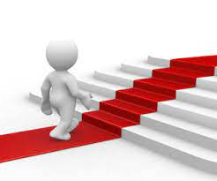
Я досліджую світ
4 клас
Сьогодні
Урок
№091-92
Моя дорога до успіху

Slide 2

Сьогодні
Організація класу. Вправа «Чи все взяли на урок?»
09.05.2022
Голова – щоби думати.
Очі – щоби бачити.
Вуха – щоби чути.
Руки – щоби працювати.
Серце – щоби відчувати.

Slide 3
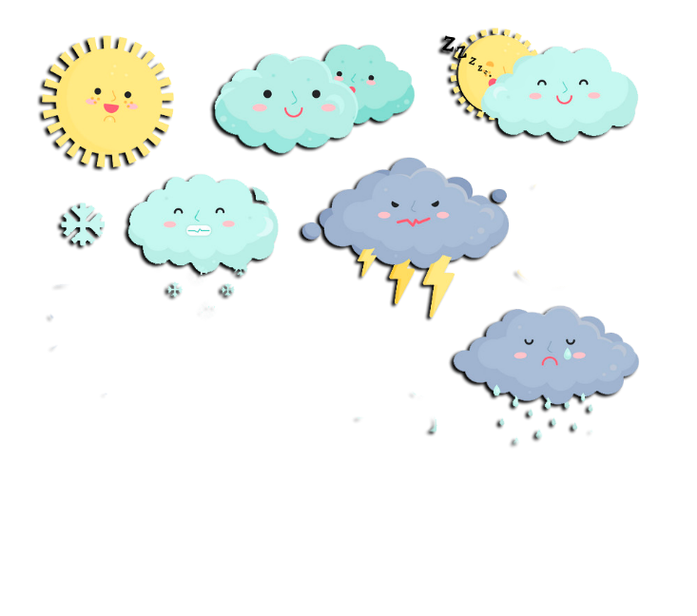

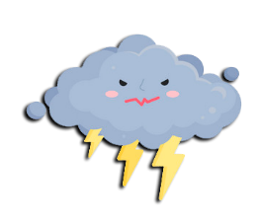
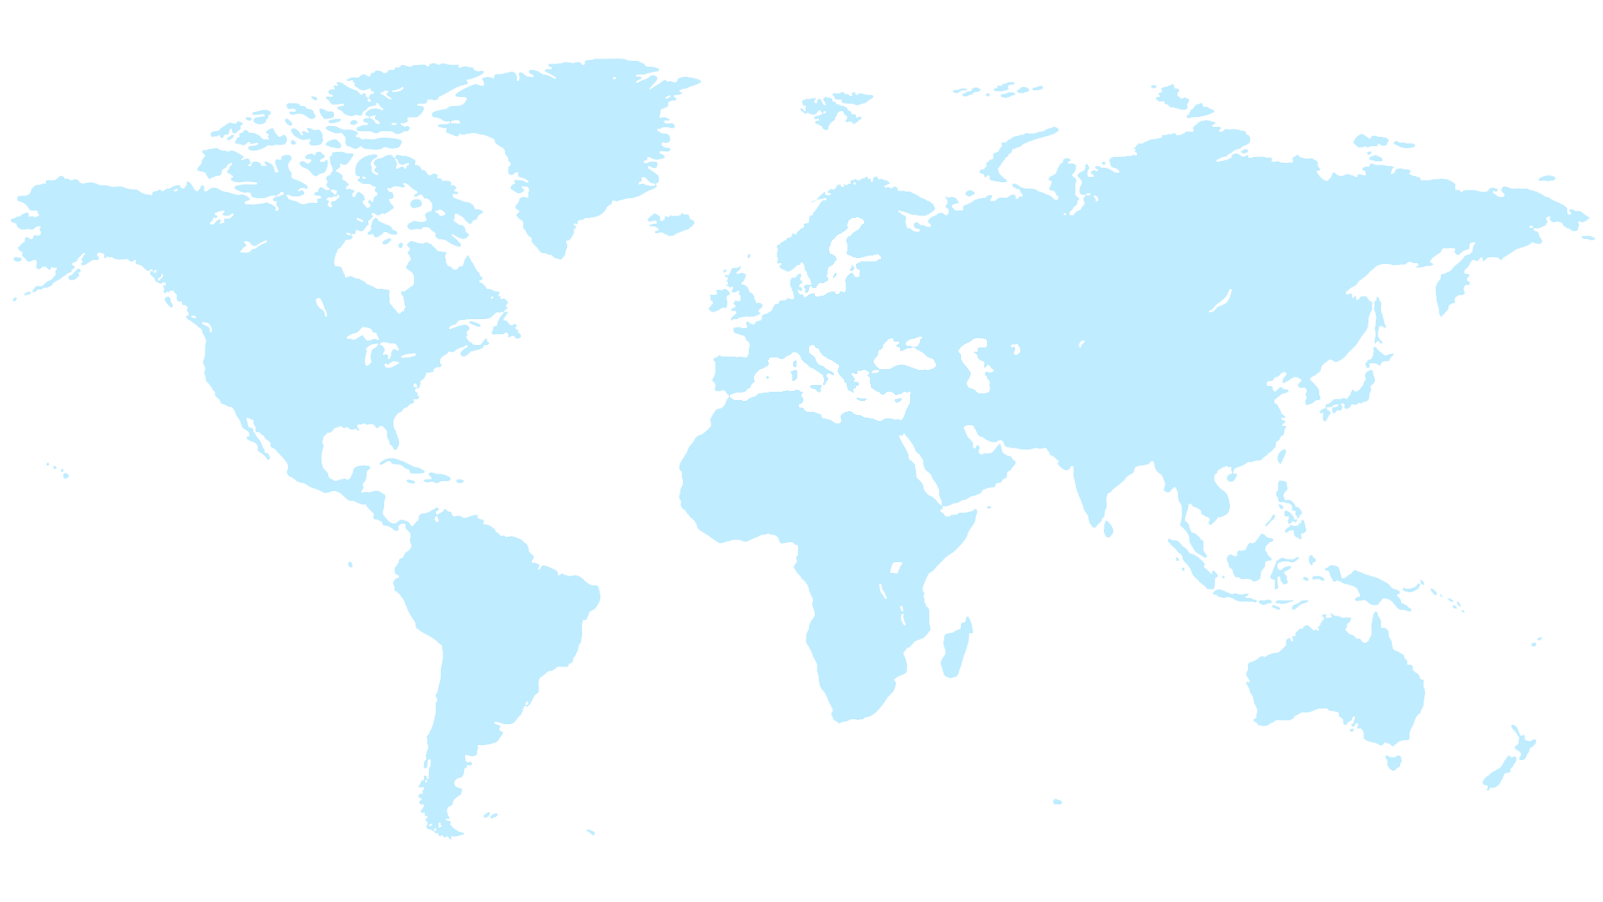

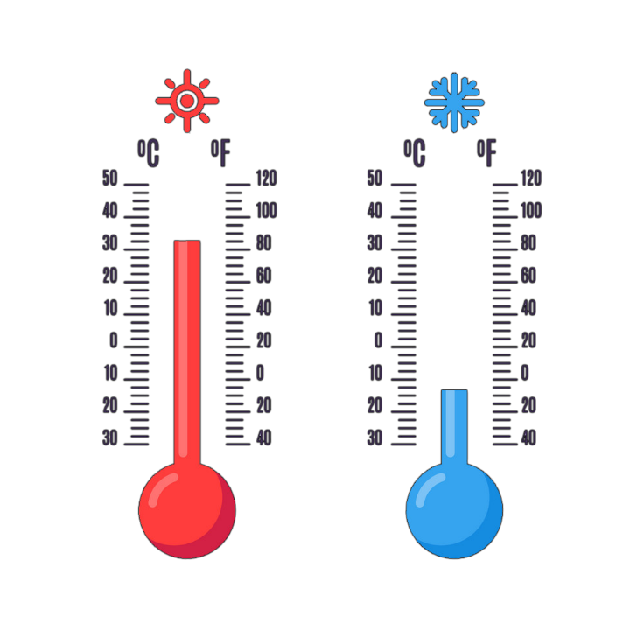
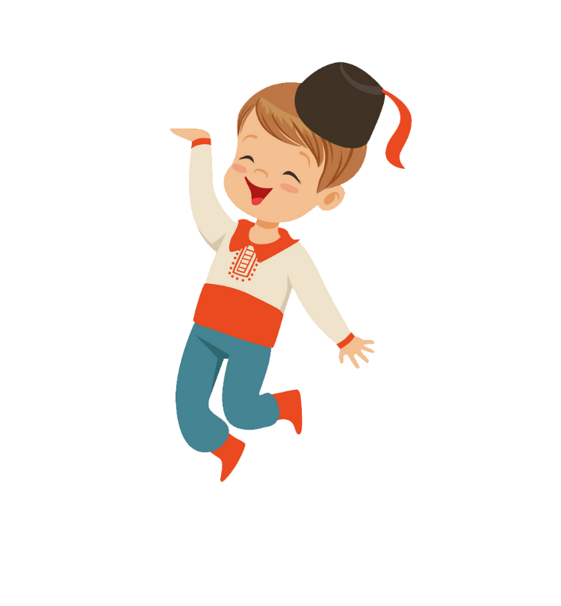
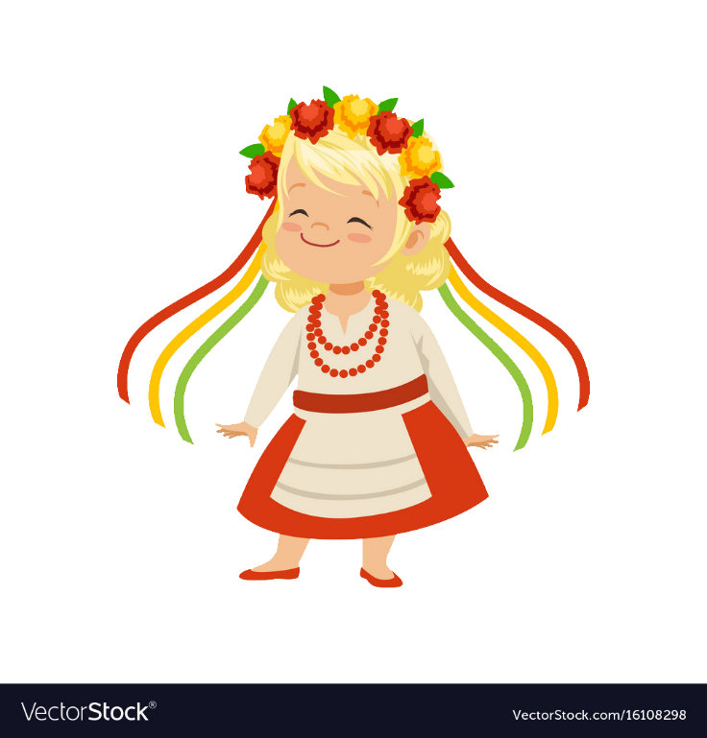
Сьогодні
09.05.2022
Програма «Як почуває себе ненька Україна?» в прямому ефірі
LIVE
Привіт, друзі!
А яка зараз пора року?
Який місяць?
Яке сьогодні число?
Мої вітання!
Яким було вранці небо, коли ми йшли до школи?
Що стосовно опадів?
Кому відома температура повітря?

Slide 4

Сьогодні
09.05.2022
Пригадуємо
Що таке успіх? Що означає бути успішним?
Як взаємопов’язані мрія і мета?
Що означає бути організованим?
Підручник.
Сторінка
127

Slide 5

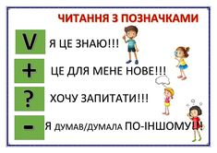
Сьогодні
09.05.2022
Робота з підручником
Підручник.
Сторінка
127-129

Slide 6
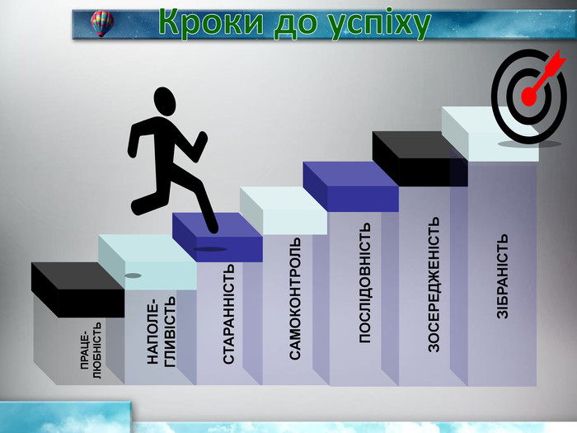
Сьогодні
09.05.2022
Поміркуй і дай відповідь на запитання
Які риси характеру допомагають людині стати успішною? Доповніть цей перелік.
Підручник.
Сторінка
127

Slide 7
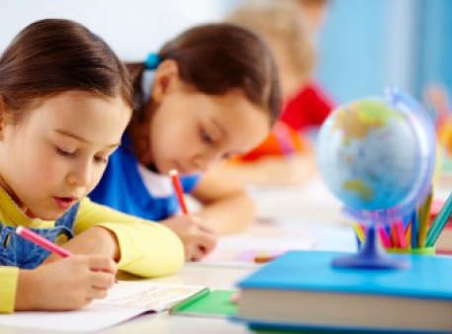
Сьогодні
09.05.2022
Поміркуй і дай відповідь на запитання
Які добрі справи допомогли вам досягнути успіхів у шкільному житті?
Підручник.
Сторінка
127

Slide 8
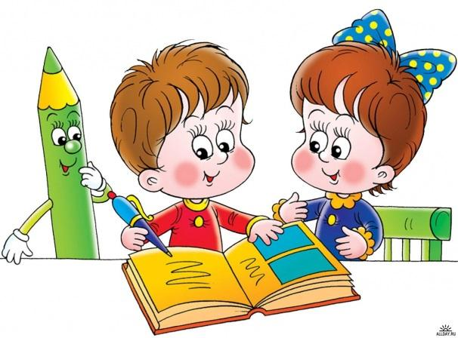
Сьогодні
09.05.2022
Оцініть ситуацію. Зробіть висновки
Учні 4 класу домовилися на вихідних прибрати шкільний спортивний майданчик для проведення змагань «Веселі старти». Усі прийшли вчасно та із завзяттям виконали заплановане. Відсутні були Дмитро та Іван. Дмитро відвідував у лікарні бабусю, а Іван із друзями ходив на річку.
Підручник.
Сторінка
128

Slide 9

Сьогодні
09.05.2022
Приймаємо рішення
Чи погодилися б ви товаришувати з однолітком, який відрізняється від вас успішністю в навчанні чи станом здоров’я? Обґрунтуйте свою відповідь. Чи можна довідатися про щось нове, цікаве, не докладаючи ніяких зусиль?
Підручник.
Сторінка
128

Slide 10

Сьогодні
09.05.2022
Пам’ятайте!
Щоб стати успішним/успішною, потрібно дотримуватися певних правил:
Займайтеся тим, що подобається.
Не бійтеся нового.
Не бійтеся помилитися.
Ставте чіткі та досяжні цілі.
Обов’язково визначайте час досягнення мети.
Будьте дисциплінованими.
Підручник.
Сторінка
128

Slide 11
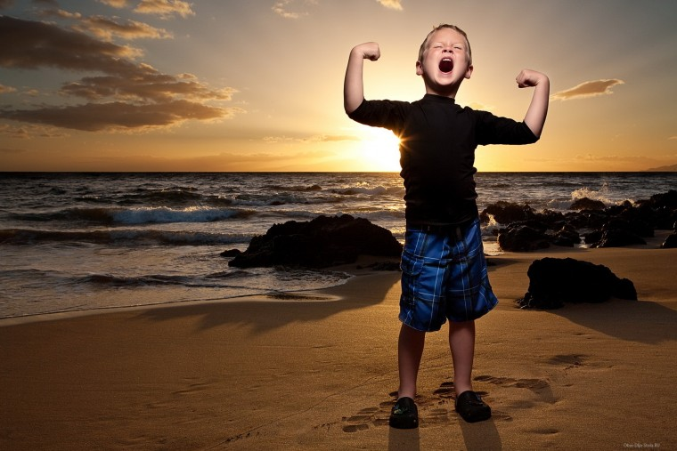
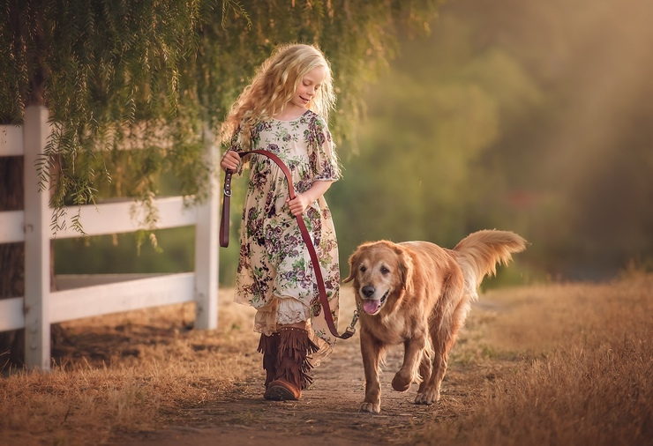
Сьогодні
09.05.2022
Творче завдання
Учні 4 класу Оленка та Сашко розмірковують про свої майбутні професії. Із чим ви згодні, а з чим – ні?
Підручник.
Сторінка
128

Slide 12
Сьогодні
09.05.2022
Приймаємо рішення
1. Чи згодні ви з твердженням, що сумлінність є запорукою успіху в навчанні і в праці?
2. Коли можна припинити навчатися? Чи можна навчатися впродовж усього життя?
Підручник.
Сторінка
129

Slide 13
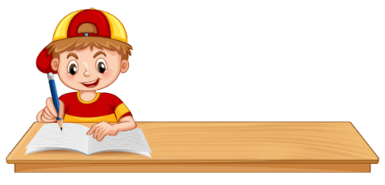
Сьогодні
09.05.2022
Творча робота в зошитах
Завдання 1-2
Зошит.
Сторінка
66

Slide 14
Сьогодні
09.05.2022
Робота в зошитах
Завдання 3
«Відгадай професію»
стоматолог
Я ____________________, я відповідаю за те, щоб люди більше посміхалися.
архітектор
Я ____________________, я відповідаю за те, щоб люди жили у добротних і комфортних умовах.
суддя
Я ____________________, я відповідаю за те, щоб перемагала справедливість.
вчитель
Я ____________________, я відповідаю за те, щоб усі вміли читати.
Зошит.
Сторінка
67

Slide 15
Сьогодні
09.05.2022
Робота в зошитах
Завдання 5
З'єднай частини тверджень, продовж останнє речення.
Допомогти другу досягнути успіху -
крок на шляху до успіху.
подвійний успіх.
Усвідомлена помилка -
хто грає за правилами.
Чим більше задумано,
тим більше досягнеш.
Перемагає той,
Усі ці практичні поради важливі для досягнення ___________ .
Зошит.
Сторінка
67
успіху

Slide 16

Сьогодні
09.05.2022
Перевіряємо себе
1. Що ви відчуваєте, коли упораєтеся з важким завданням?
2. Як почуваєтеся, коли приходите до школи з невиконаним
домашнім завданням?
3. Назвіть декілька вмінь, якими ви бажаєте оволодіти.
4. Які риси характеру потрібно в собі виховувати, щоб досягти успіху?
5. Уявіть себе журналістами та поспілкуйтеся зі старшими
членами родини про вибір професії.
Підручник.
Сторінка
129

Slide 17

Сьогодні
09.05.2022
Коротко про головне
Прочитайте висновок.
Підручник.
Сторінка
129

Slide 18
Сьогодні
09.05.2022
Чи знаєте ви, що…
…у найближчі 15-20 років і в Україні, і у світі будуть потрібні фахівці з такими якостями, як здатність самостійно визначати складні задачі й розв’язувати їх та володіння кількома іноземними мовами.
Підручник.
Сторінка
129

Slide 19
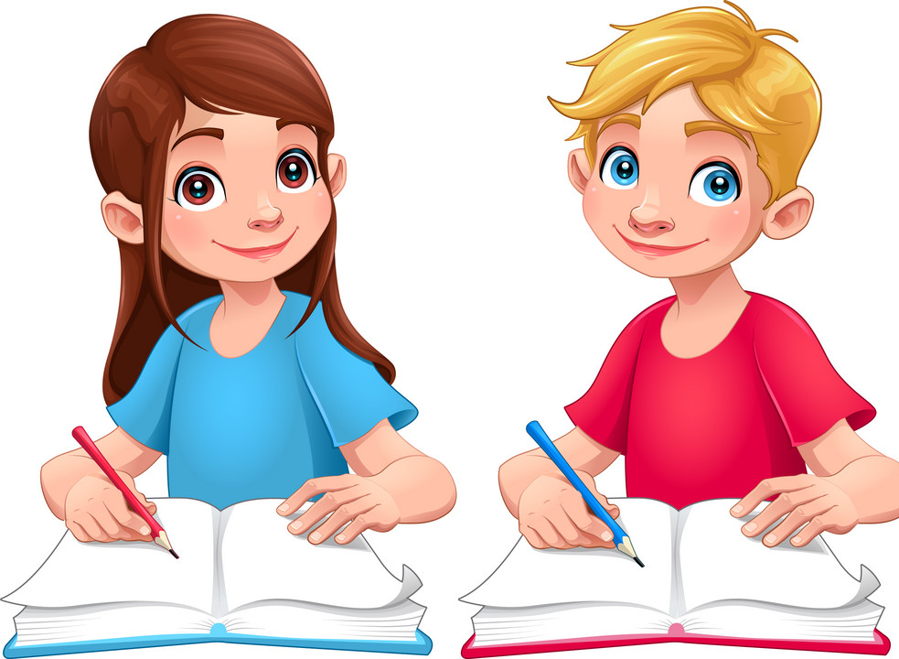
Сьогодні
09.05.2022
Домашнє завдання
Повторити тему на сторінках
127-129.
Короткий запис у щоденник
с.127-129.

Slide 20






Сьогодні
09.05.2022
Рефлексія. Оберіть відповідну цеглинку LEGO

